Slide 1
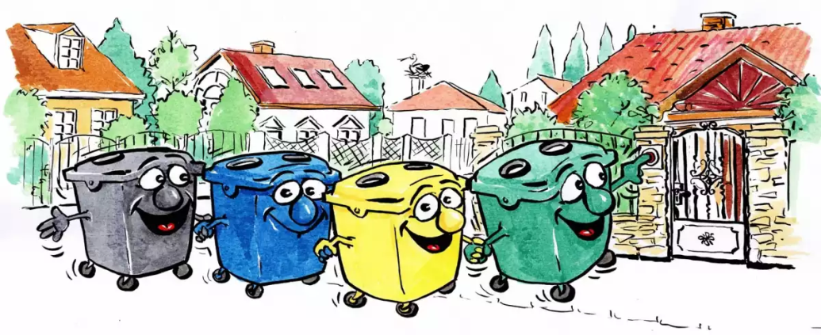
Szelektív hulladékgyűjtés
Hallássérültek Tanintézete
1147 Budapest, Cinkotai út 125-137.
Készítette: Gál Sándor
Felkészítő tanár: Rapi Barnabás

Slide 2
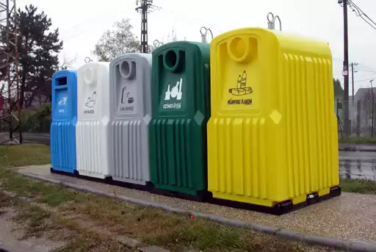
Mi az szelektív hulladékgyűjtés?
Mi a szerepe a szelektív hulladékgyűjtésnek?
Valahol biztosan hallhattál környezetvédelmi kampányról a rádióból, a tévéből, a szórólapokból vagy a rendezvényeken.
Az iskola vagy munkavégzés utána biztos gyakran találkozhattatok a buszmegállók mellett vagy az iskoláknál hulladékgyűjtőkkel . Felismered a lenti képet?
?
Erről van szó, most részletesen elmondom.
?
?

Slide 3
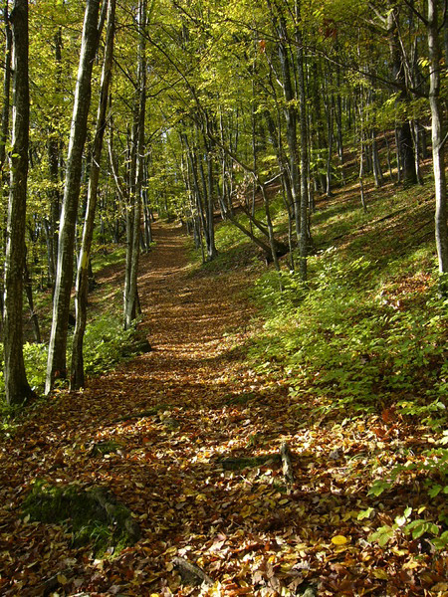
Édesapám erdészettel foglalkozik Erdélyben. Gyermekkoromban sokszor vitt magával az erdőkbe. Sokat sétáltunk az erdei ösvényeken.
Azóta tanulmányozom az egyszerű fafajtákat, ápolásukat és megóvásukat. Később már a környezet- védelem is foglalkoztatott.
Nagyon szeretek az erdei örvényeken futni, a tiszta levegő miatt.

Slide 4
Most visszatérek a fő témára.
A szelektív hulladékgyűjtés azt jelenti, hogy a hulladékokat anyag fajta szerinti elkülönítve gyűjtjük. Például: műanyag szelektíven gyűjtjük a műanyag zacskókat, reklámtáskákat vagy PET palackokat, viszont nem gyűjtjük együtt a papírokkal, vagy üvegekkel.
A szelektív hulladékgyűjtésére öt féle kategóriát hoztak létre.
SZÍNES ÜVEG
FEHÉR ÜVEG
FÉM
PAPÍR
MŰANYAG

Slide 5
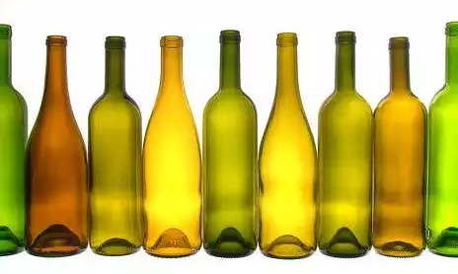
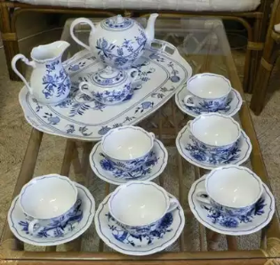
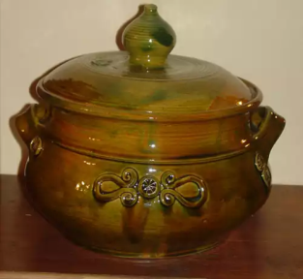
SZÍNES ÜVEG
Szelektíven gyűjthető:
borosüvegek
sörösüvegek
Szelektíven nem gyűjthető:
porcelán
kerámia
orvosságos üvegek

Slide 6
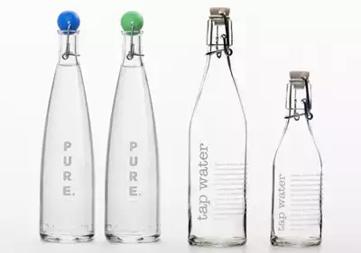
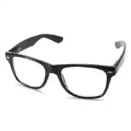
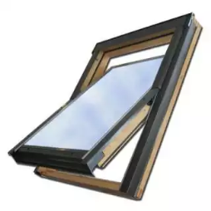
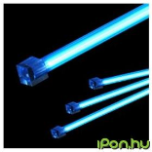
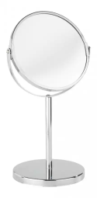
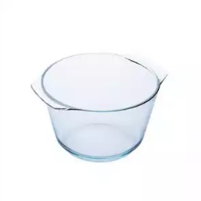
FEHÉR ÜVEG
Szelektíven gyűjthető:
befőttes üvegek
ásványvizes üvegpalackok
röviditalok üvegpalackok
Szelektíven nem gyűjthető:
ablaküveg
tükör
villanykörte
hőálló üvegtál
szemüveg
neoncső
orvosságos üvegek

Slide 7
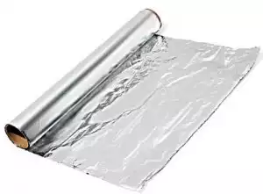
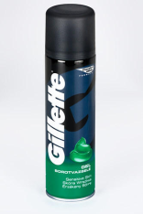
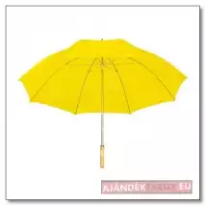
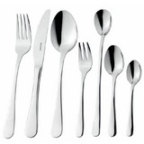
FÉM
Szelektíven gyűjthető:
alumínium italdobozok
alufólia
fém konzervdobozok
fém zárókupakok
hajtógázos hajlakk
borotvagél
dezodor
evőeszközök
Szelektíven nem gyűjthető:
ételmaradékkal szennyezett konzervdobozok
kutya-, macskaeledeles szennyezett konzervdobozok

Slide 8
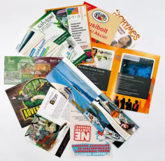
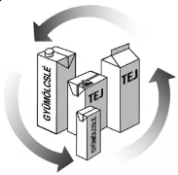
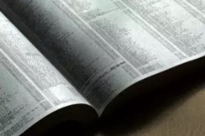
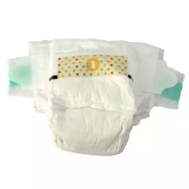
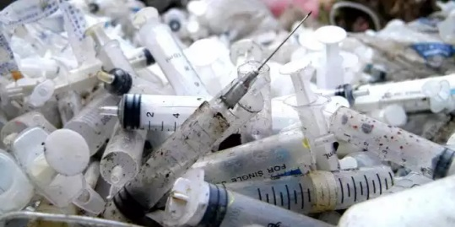
PAPÍR
Szelektíven gyűjthető:
újságpapír
kartondobozok összehajtva
tiszta csomagolópapírok
irodai papírhulladékok, telefonkönyv
szórólapok és reklámkiadványok
italos karton
Szelektíven nem gyűjthető:
zsíros, szennyezett papírok, műanyag borító
indigó, faxpapír
használt egészségügyi papírok
pelenka

Slide 9
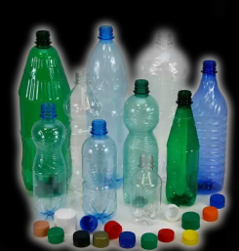
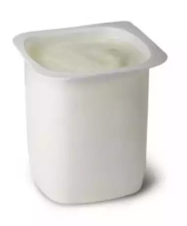
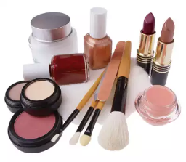
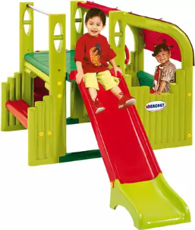
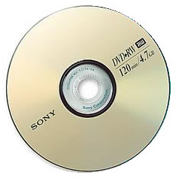
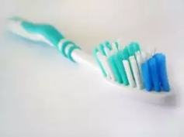
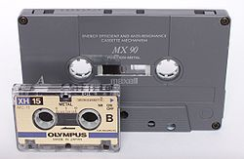
MŰANYAG
Szelektíven gyűjthető:
ásványvizes és üdítős PET palackok
italos karton
PP és HDPE jelzésű kozmetikai szeres flakonok
elöblített tejfölös és joghurtos poharak
műanyag zacskók, reklámtáskák műanyag fóliák
Szelektíven nem gyűjthető:
vegyszeres, zsíros flakonok karton
fogkefe
műanyag játékok
videó és magnókazetta, CD/DVD lemez

Slide 10
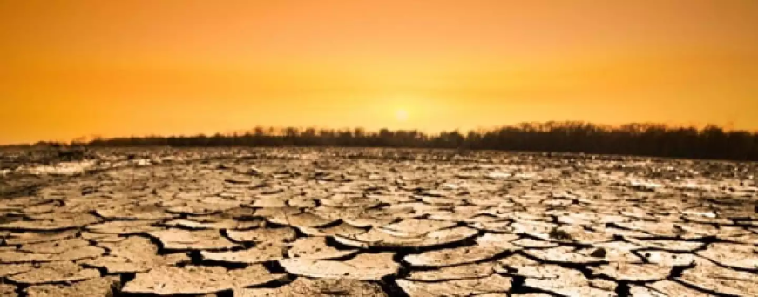
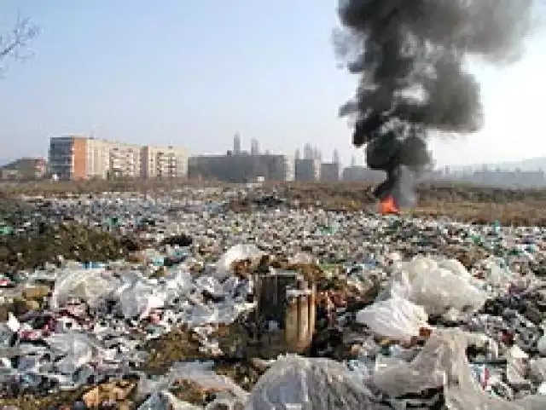
Mi a szerepe a szelektív hulladékgyűjtésnek?
A kukába dobva fontos és hasznos nyersanyagot vesztünk el, ami így kikerül a körforgásból és ezáltal komoly környezetterhelést jelent, pl. a globális felmelegedést.

Slide 11
Szelektíven gyűjtve azonban másodnyersanyagként hasznosítható, így "az anyag nem vész el, csak átalakul!”

Slide 12
Ellenőrző kérdések:
1)SZÍNES ÜVEGGEL szelektíven nem gyűjthető?
a) sörösüvegek
b) kerámia
c) borosüvegek
2)PAPÍRRAL szelektíven gyűjthető?
a) pelenka
b) faxpapír
c) újságpapír
d)szennyezett papírok
Kattints a helyes válaszra!

Slide 13
Ellenőrző kérdések:
3) MŰANYAGGAL szelektíven gyűjthető?
a) fogkefe
b) PET palackok
c) műanyag játékok
d) CD/DVD lemez
4)A hulladékgyűjtés után mit csinálnak?
a) másodnyersanyagként hasznosíthatnak
b) hulladékot más országokba szállítják
c) hulladékot a földbe ássák
Kattints a helyes válaszra!

Slide 14
Zseniális vagy!
Helyesen válaszoltál!
Első kérdés
Második kérdés
Harmadik kérdés
Negyedik kérdés

Slide 15
Helytelenül válaszoltál!
Sebaj, majd megtanulod.
Első kérdés
Második kérdés
Harmadik kérdés
Negyedik kérdés

Slide 16
Köszönöm szépen a figyelmet!
Remélem, ti is tiszteletben tartjátok a környezetvédelem fontosságát.
Üdvözlettel: Gál Sándor

Slide 17
Források:
1. kép: http://www.deponia.hu/sites/default/files/deponia_20.jpg
2. kép: http://www.nlcafe.hu/data/cikk/12/117010/3.jpg
3. kép: http://www.geocaching.hu/cacheimages/2008-10/12816_20081028_195900.jpg
4. kép: http://hellogyomro.hu/wp-content/uploads/2015/11/11756671_10206501585515911_298076474_n.jpg
5. kép: http://m.cdn.blog.hu/ol/olomuveg/image/bp01.jpg
6. kép: https://www.brouwland.com/content/assets/photos/017/0175315.jpg
7. kép: http://www.zoldstudio.viragcenter.hu/noinetcefa/porcelan1.jpg
8. kép: http://www.boroczki-keramia.hu/keramia/images/keramia-sutoedeny1.jpg
9. kép: http://st2.depositphotos.com/3356679/7694/i/110/depositphotos_76946701-Medicine-bottles-in-white-paper-box-and-air-bubble-.jpg
10. kép: http://www.e-kertmester.hu/products_pictures/uveg%20befottes-720-ml.jpg
11. kép: http://4szoba.hu/upload/images/photos/000/012/548/2in1_pure.jpg?1288183042
12. kép: http://tetocentrum.hu/kepek/cms/small/326.jpg
13. kép: http://bolthely.hu/kepek/mebana/01658.jpg
14. kép: https://internetfigyelo.files.wordpress.com/2013/10/edison-bulb.jpg
15. kép: http://media.kukta.hu/media/catalog/product/cache/1/small_image/295x295/9df78eab33525d08d6e5fb8d27136e95/6/0/600-k-398-bl-bl-2030-1.jpg
16. kép: http://klassz.hu/public/pic/products/360/34360_1379749565_show_product_page_big_thumb.jpg
17. kép: https://ipon.hu/GalleryMod/2012-10/137546/201276_sharkoon_neoncso_kek.jpg
18. kép: http://vizipipamania.com/wp-content/uploads/2011/04/vizipipa-afolia-300x221.jpg
19. kép: http://images.kika.com/db/kikaV5/phpthumb/cache/1/1f/1f4/cache_src1f4fef6312bd14e8c9416bc8023982dc_parcce7f40e2f6561758bd3b405b0ba16af_dat1245826843.jpeg
20. kép: http://webshop.ajandektargy.eu/custom/ajandektargyeu/image/cache/w214h214/product/56-0104088.jpg?lastmod=1451398207.1409048120
21. kép: http://hetpettyes.net/gallery/thumbs/485/175765_4955496_400_300_967ebcafc621896720329502873708a9.jpg
22. kép: http://tarcsahang.blog.fn.hu/files/phonebook.jpg
23. kép: http://www.ritternyomda.hu/images/referenciak/szorolap_keszites_nyomtatas_budapest.jpg
24. kép: http://www.pelenka.com/wp-content/uploads/2013/09/ujszulott-pelenka-2-4kg002-thumb.jpg
25. kép: http://static.origos.hu/s/img/i/1410/20141013fecskendok1.jpg?w=666&h=333
26. kép: http://www.petflakon.hu/wp-content/uploads/2011/03/palackok_2.png
27. kép: http://img.www.nosalty.hu/files/imagecache/img-content-width/alapanyag_kepek/novenyi-joghurt.jpg
28. kép: http://professzionalis-kozmetikumok.hu/wp-content/uploads/2013/04/kozmetikumok-forgalomba-hozatala.jpg
29. kép: http://www.vitaminsziget.com/upload/altalanos/fogkefe6_vitaminsziget_com.jpg
30. kép: https://upload.wikimedia.org/wikipedia/commons/a/a2/Sony_DVD%2BRW.jpg
31. kép: https://upload.wikimedia.org/wikipedia/commons/thumb/4/42/CassetteAndMicrocassette.jpg/250px-CassetteAndMicrocassette.jpg
32. kép: http://www.gyerek-portal.hu/upload/upimages/1627.jpg
33. kép: http://www.szimpatika.hu/mmm/palyazatok/foto/1487aa999c27a693d51497f7e5c56982.jpg
33. kép: http://www.somogyma.hu/wp-content/uploads/2015/07/2-globalis-felmelegedes-1440x564_c.jpg

